Slide 1
REPORTE 4: METAS DE COBERTURA NIÑOS Y GESTANTES
CONVENIO CAD FED
28 MARZO 2016

Slide 2
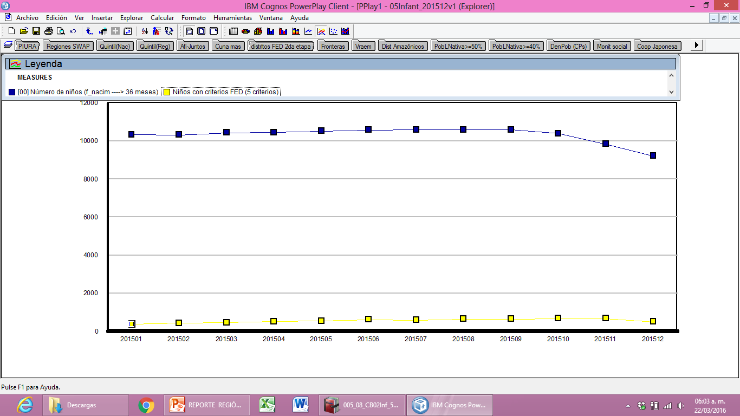
NIÑOS MENORES DE UN AÑO CON PAQUETE COMPLETO
10,329
12,313
1,,428
10,435
1,,507
1,,566
1,,581
1,,589
1,,590
1,,380
9,829
9,205
366
418
450
513
538
615
576
633
641
669
671
500
500
FUENTE: CUBO 05 INFANT 12V1

Slide 3
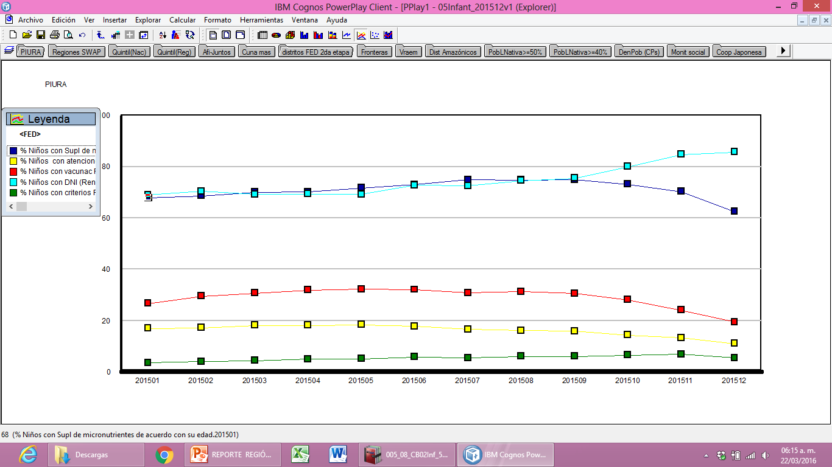
PORCENTAJE DE NIÑOS MENORES DE UN AÑO CON PAQUETE COMPLETO
85
86
75
75
80
70
69
69
69
73
73
69
73
75
75
75
73
69
70
70
72
70
68
62
29
31
32
32
32
31
31
31
27
28
24
18
18
18
17
19
17
17
18
16
16
14
13
11
4
4
4
5
5
6
5
6
6
6
4
5
FUENTE: CUBO 05 INFANT 12V1

Slide 4
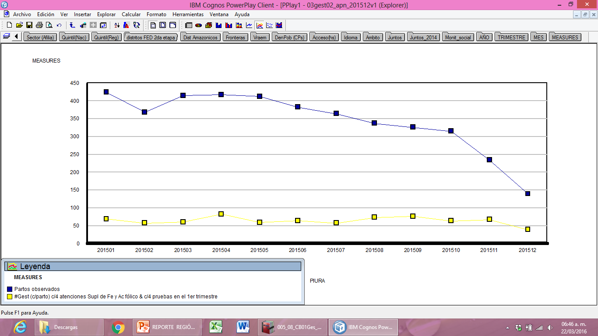
NUMERO DE MUJERES CON PARTO INSTITUCIONAL AFIALIADAS AL SIS QUE RECIBEN EL PAQUETE COMPLETO EN DISTRITOS Q1 Y Q2
1,119
1,151
1,151
1,182
1,037
1,050
1,070
10,02
996
995
713
380
196
2240
224
179
224
232
208
220
229
221
184
95
FUENTE: 03 gest02_apn2015 v1

Slide 5
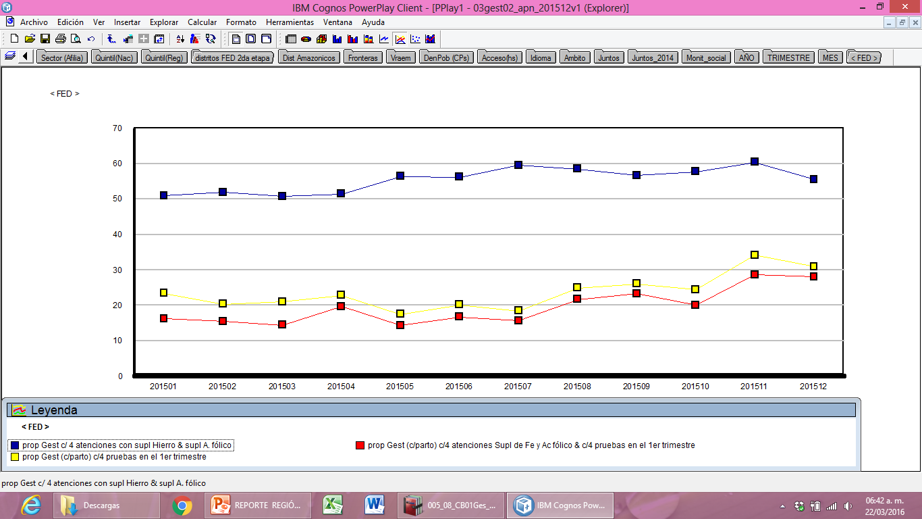
PAQUETE INTEGRADO GESTANTE
55
55
50
53
56
55
56
50
47
47
47
47
31
31
27
28
27
29
27
27
28
25
25
26
26
26
25
21
23
23
18
17
19
20
21
20
FUENTE: 03 gest02_apn2015 v1

